Slide 1

PŘIPRAV SI SVOU KNIHU

Slide 2
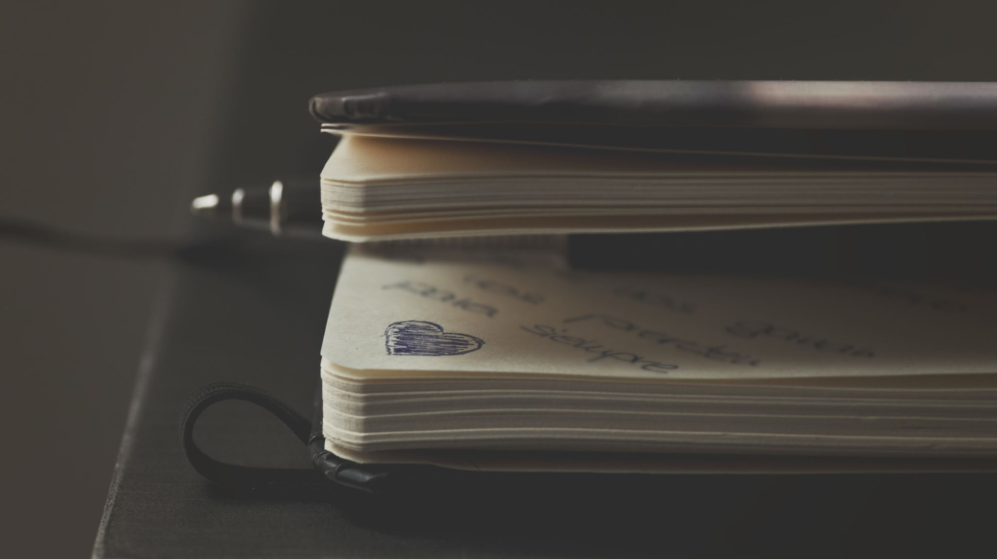
Společně napište jedno pravidlo dílen čtení, které si pamatujete.

Slide 3
V jakém prostředí se může odehrávat děj příběhu?

Slide 4
ČTU, ČTEŠ, ČTEME
Užij si zážitek z četby a vnímej prostředí, ve kterém se odehrává děj.

Slide 5
V jakém prostředí se děj odehrává?
Cítil(a) by ses dobře v prostředí této knihy? Proč?

Slide 6
Sdílej ve dvojici / nahlas

Slide 7
Prostředí – flipchart
Našel/našla jsi své prostředí?
Doplň nové prostředí

Slide 8
Závěr a zhodnocení hodiny

